Slide 1
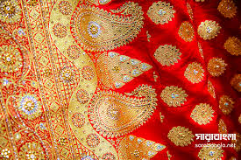
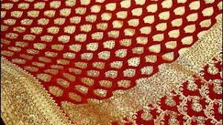
স্বাগতম

Slide 2
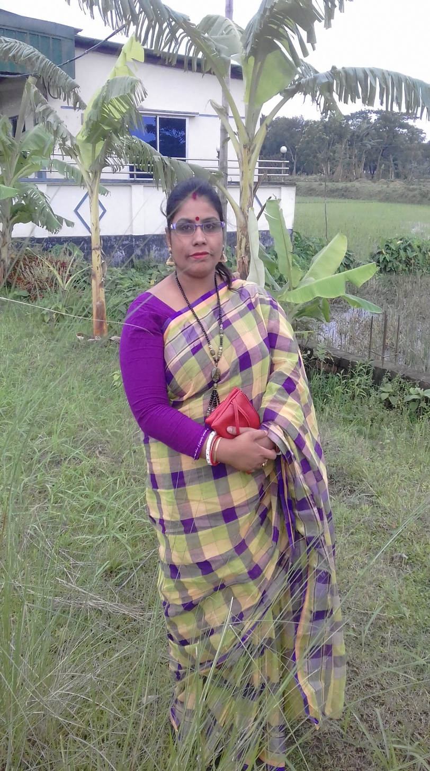
পরিচিতি
অপর্না দাস
সহিকারি শিক্ষক
জেলা স্মরনী বালিকা উচ্চ বিদ্যালয়
কিশোরগঞ্জ সদর
aparnasamarup@gmail.com’
শ্রেনীঃ নবম
বিষয়ঃ গার্হস্থ্য বিজ্ঞান
পাঠঃ পোশাকের যত্ন ও পারিপাট্যতা
সময়ঃ ৪৫ মিনিট

Slide 3
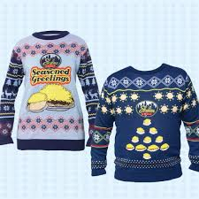
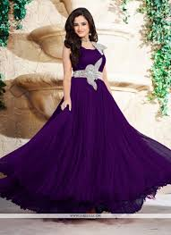
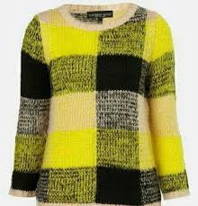
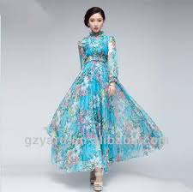
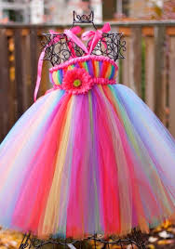
চল কিছু ছবি দেখি
বিভিন্ন ধরনের পোশাক

Slide 4
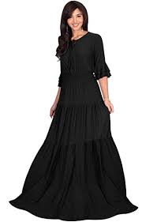
আজকের পাঠ
পোশাকের যত্ন ও
পারিপাট্যতা

Slide 5
শিখন ফল
পাঠ শেষে শিক্ষার্থীরা ………………
পোশাকের যত্ন ও পারিপাট্যতা কি তা বলতে পারবে।
পোশাক ধৌতকরনের পুর্বে কোন কোন বিষয় গুলো বিবেচনা করতে হয় তা ব্যাখ্যা করতে পারবে।
শরীরের বিভিন্ন অঙ্গের যত্ন কিভাবে নিতে হয় তা বলতে পারবে।

Slide 6
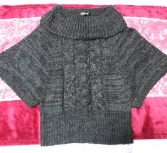
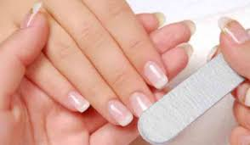
পোশাকের যত্ন ও পারিপাট্যতাঃ পোশাক ধৌত করার পর শুকানো, ইস্ত্রি করা তারপর সংরক্ষন করার মাধ্যমেই পোশাকের যত্ন নিহিত। একজন ব্যক্তির ব্যক্তিত্ব নির্ভর করে তার পরিচ্ছন্নতার উপর। দেহের বিভিন্ন অঙ্গ, প্রত্যঙ্গের পরিষ্কার পরিচ্ছন্নতার মাধ্যমে নিজের ব্যক্তিত্বকে ফুটিয়ে তোলার নামই হল পরিপাট্যতা।

Slide 7
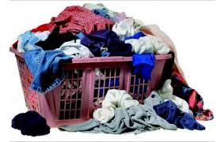
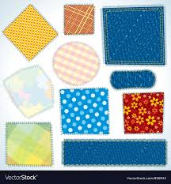
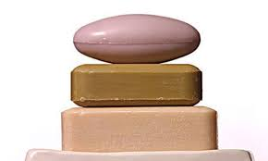
পোশাক ধৌত করনের পুর্ব প্রস্তুতি
প্রথমেই ময়লা কাপড়্গুলো আলাদা করতে হবে। রঙিন কাপড়্গুলো আলাদা করে
নিতে হবে।তারপর ধৌতকরনের কাজ শুরু করতে হবে।
২) কাপড়ের কোথাও ছিড়ে বা ফেঁসে গেলে তা মেরামত করে নিতে হবে যেমন
ছিড়া জায়গা টা রিফু বা তালি করে নিতে হবে তারপর কাপড়কে ধৌত করার জন্য নিতে হবে।
৩) কোন কাপড়টি কি তন্তু দ্বারা তৈরি তার উপর ভিত্তি করে পরিষ্কারকনির্বাচন করতে হবে
সাবান দিয়ে সব বস্ত্র ধুয়া যায়না তেমনি ডিটারজেন্ট দিয়েও সব পরিষ্কার হয়না।

Slide 8
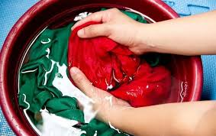
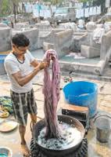
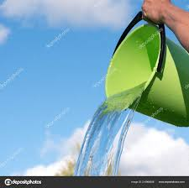
৪) নির্বাচন শেষে কাপড়কে স্বচ্ছ পানিতে কিছুক্ষন ভিজিয়ে রাখতে হবে।
৫) ভিজানোর পর কাপড়ে সাবান বা ডিটারজেণ্ট দিয়ে মেখে কাচার কাজ শুরু করতে
হবে।
৬)কাচা কাপড়ের পানি বার বার পাল্টে নিতে হবে ।অবশেষে পরিষ্কার পানি দিয়ে
ধুতে হবে। এই প্রক্রিয়াকে বলে প্রক্ষালন।

Slide 9
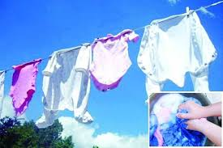
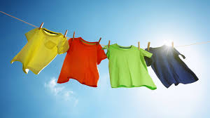
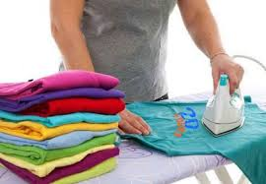
৭)কাপড়ের বৈশিষ্ট্য অনুযায়ী কাপড়ে নীল বা মাড় দিতে হবে , যেমন সাদা কাপড়ে ণীল দিলে
কাপড় আরো উজ্জ্বল দেখাবে। যেকোন সুতি কাপড়ে মাড় দিলে কাপড়ের স্থায়ীত্ব বাড়ে।
৮) কাপড়কে মাঝে মাঝে কড়া রোদে শুকাতে হয়। কিন্তু সব কাপড়ই রোদে শুকানো যায়না।
কিছু কাপড়কে ছায়ায় শুকাতে হয়,বাতাসে এমনিতেই কাপড় শুকিয়ে যায়।
৯)অবশেষে কাপড়কে ইস্ত্রি করে আলমারিতে সংরক্ষন করে রাখতে হয় । কাপড়ের
মাঝে ন্যাপথোলিনও দিয়ে রাখা যায়।

Slide 10
একক কাজ
উপরের পঠিত কাপড় ধৌত করনের পুর্ব প্রস্তুতিগুলো লিখ

Slide 11
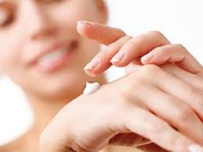
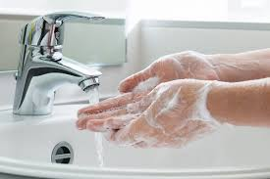
হাতের যত্ন
নিয়মিত নখ কাটতে হবে। নকে যাতে ময়লা না জমে ।
২) হাতের মসৃনতা বজায় রাখতে লোশন ব্যবহার করতে হবে।
৩) যে কোন কাজ করার পর হাত সাবান দিয়ে ধুতে হবে।

Slide 12
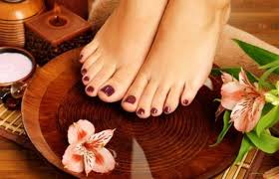
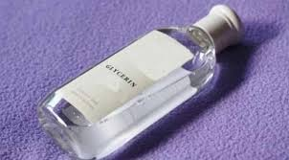
পায়ের যত্ন
৪)নিয়মিত পায়ের জন্য জলের ফাপ বা শ্যম্পুতে পা ভিজিয়ে রাখতে হবে।
৫) পায়ের যত্নে গ্লিসারিন ব্যবহার করা উচিত।

Slide 13
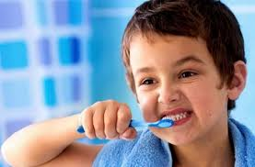
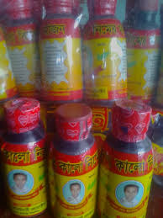
দাঁতের যত্ন
৬) দাঁতের যত্নে প্রতিদিন দুবার ব্রাশ করতে হবে,
৭) যেকোন মাজন দিয়ে দাঁত ব্রাশ করা যাবে না।

Slide 14
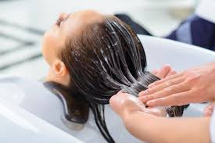
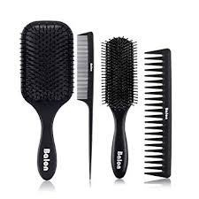
চুলের যত্ন
৮) সপ্তাহে অন্তঃত দুবার শ্যম্পু করতে হবে।
৯) নিয়মিত চুল আচরাতে হবে।

Slide 15
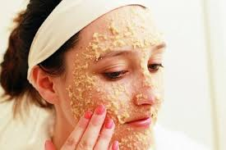
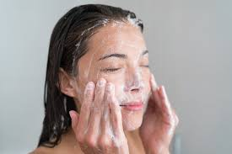
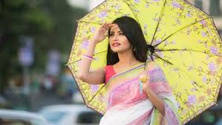
ত্বকের যত্ন
১০) মুখের উজ্জলতা বাড়াতে মুখে প্যাক ব্যবহার করা যায়।
১১) মুখ সব সময় পরিষ্কার রাখতে হবে।
১২) গরমের দিনে ছাতা ব্যবহার করতে হবে।

Slide 16
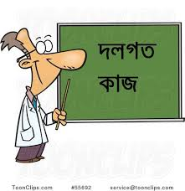
দেহের বিভিন্ন অঙ্গের যত্ন আর কি কি ভাবে নেয়া যায়? পয়েন্ট আকারে লিখ।

Slide 17
মূল্যায়ন
>কাপড় ধুয়ার পূর্বে প্রথমে কি করতে হবে?
কাপড় বাছাই,
কাপড় ধুয়ার জন্য কি কি উপকরন ব্যবহার করা যায়?
সাবান, ডিটারজেন্ট, সোডা।
হাতের যত্নে কি ব্যবহার করা হয়?
লোশন।
পায়ের যত্নে কি ব্যবহার করা হয়?
গ্লিসারিন।
প্রতিদিন কমপক্ষে কয়বার দাঁত ব্রাশ করতে হবে?
দুই বার।
সাধারনত কোন ধরনের কাপড়ে মাড় দিতে হয়?
সুতি কাপড়ে।

Slide 18
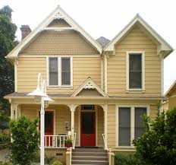
বাড়ীর কাজ
কাপড় সংরক্ষন পদ্ধতি সম্পর্কে বই দেখে লিখে আনবে।

Slide 19
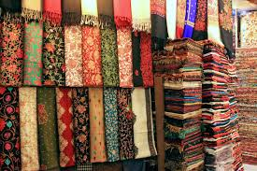
সবাইকে আগামি ক্লাসের শুভেচ্ছা জানিয়ে বিদায়
ধন্যবাদ

